Slide 1

TEMA: EVALUACIÓN Y REDISEÑO DEL SISTEMA DE ALCANTARILLADO COMBINADO EN LA URBANIZACIÓN LOS CHILLOS Y LA ZONA ESTE DEL BARRIO JATUMPUNGO, CANTON RUMIÑAHUI.
DEPARTAMENTO DE CIENCIAS DE LAS TIERRA Y CONSTRUCCIÓN
CARRERA DE INGENIERÍA CIVIL
AUTORES: GUAÑUNA COLLAGUAZO, CINTYA ELIZABETH
USHIÑA PACHA, JESSICA ARACELY
DIRECTOR: ING. MASABANDA CAISAGUANO, MARCO VINICIO, PhD.
SANGOLQUÍ, NOVIEMBRE 2019

Slide 2
OBJETIVO GENERAL
Evaluar y diseñar el sistema de alcantarillado sanitario y pluvial para la Urbanización Los Chillos y la Zona Este del Barrio Jatumpungo, Cantón Rumiñahui acorde a la tecnología moderna, para satisfacer las necesidades de los residentes.
OBJETIVOS ESPECÍFICOS
Verificar la altimetría del eje del sistema de alcantarillado combinado, para la implantación del nuevo diseño.
Levantar el catastro de todo el sistema de alcantarillado de la Urbanización Los Chillos y la zona Este del Barrio Jatumpungo.
Calcular el caudal de diseño mediante aportaciones del caudal sanitario de aguas doméstica, infiltración, conexiones ilícitas e industrial.
Ejecutar un modelamiento de las dos alternativas de mejoramiento del sistema de alcantarillado sanitario y pluvial, mediante el uso del software y comprobar los resultados obtenidos mediante una hoja electrónica en EXCEL.
Realizar un presupuesto referencial de las posibles alternativas encontradas del rediseño del sistema de alcantarillado por separado, para determinar la vialidad del proyecto.

Slide 3
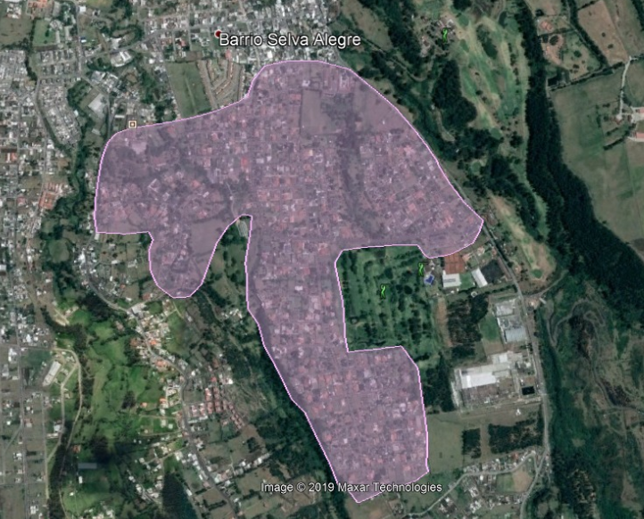
ÁREA DE ESTUDIO
LIMITES
NORTE | Barrio Selva Alegre
SUR | Barrio Carlos Gavilanes
ESTE | Río Santa Clara
OESTE | Barrio Jatumpungo

Slide 4
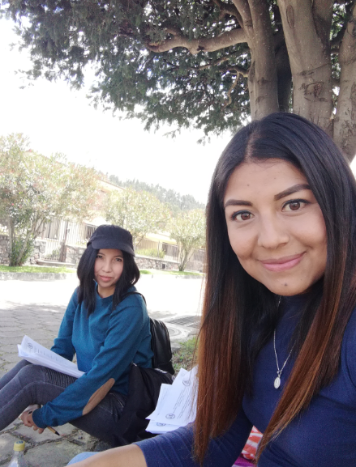
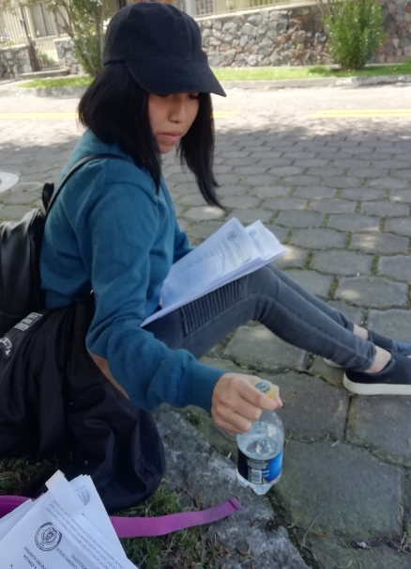
ENCUESTA SOCIOECONÓMICA
Información de la localidad
Información de la Vivienda
  Tipo de vivienda
  Tenencia de vivienda
  Sistema constructivo
  Número de pisos
  Servicios básicos (agua, luz, alcantarillado, teléfono, internet)
Información sobre la familia
Abastecimiento de agua potable
Población total

Slide 5
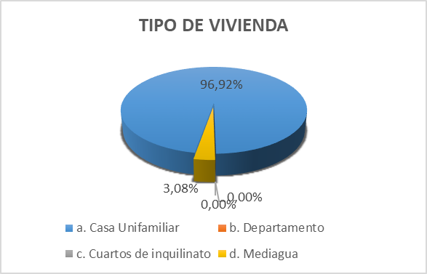
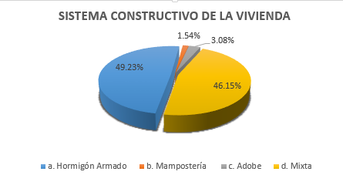
ENCUESTA SOCIOECONÓMICA
Tipo de Vivienda
Sistema constructivo de la vivienda
Opciones | Frecuencia | Porcentaje
a. Casa Unifamiliar | 63 | 96,92%
b. Departamento | 0 | 0,00%
c. Cuartos de inquilinato | 0 | 0,00%
d. Mediagua | 2 | 3,08%
Total | 65 | 100,00%
Opciones | Frecuencia | Porcentaje
a. Hormigón Armado | 32 | 49,23%
b. Mampostería | 1 | 1,54%
c. Adobe | 2 | 3,08%
d. Mixta | 30 | 46,15%
Total | 65 | 100,00%

Slide 6
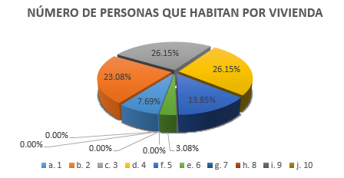
Número de personas que habitan en la vivienda
Opciones | Frecuencia | Porcentaje
a. 1 | 5 | 7,69%
b. 2 | 15 | 23,08%
c. 3 | 17 | 26,15%
d. 4 | 17 | 26,15%
f. 5 | 9 | 13,85%
e. 6 | 2 | 3,08%
g. 7 | 0 | 0,00%
h. 8 | 0 | 0,00%
i. 9 | 0 | 0,00%
j. 10 | 0 | 0,00%
Total | 65 | 100,00%

Slide 7
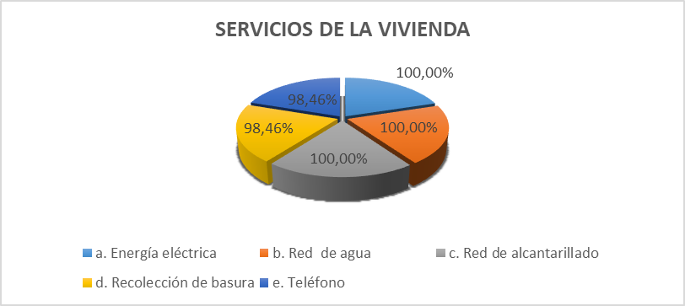
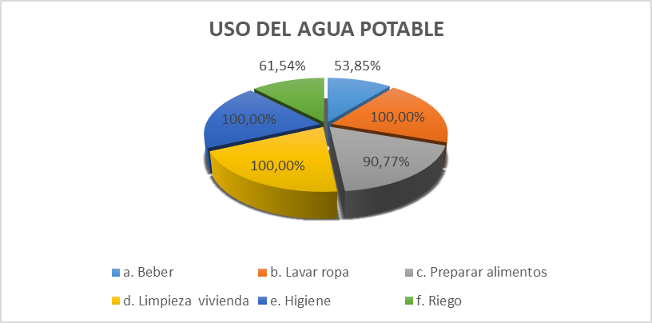
Servicios de la vivienda
Opciones |  |  |  |  |  | a. Si | b. No | Porcentaje
a. Energía eléctrica |  |  |  |  |  | 65 | 0 | 100% | 0,00%
b. Red de agua |  |  |  |  |  | 65 | 0 | 100% | 0,00%
c. Red de alcantarillado |  |  |  |  |  | 65 | 0 | 100% | 0,00%
d. Recolección de basura |  |  |  |  |  | 64 | 1 | 98,46% | 1,54%
e. Teléfono |  |  |  |  |  | 64 | 1 | 98,46% | 1,54%
Usos del agua potable
Opciones | a. Si | b. No | Porcentaje
a. Beber | 35 | 30 | 53,85% | 46,15%
b. Lavar ropa | 65 | 0 | 100% | 0,00%
c. Preparar alimentos | 59 | 6 | 90,77% | 9,23%
d. Limpieza vivienda | 65 | 0 | 100% | 0,00%
e. Higiene | 65 | 0 | 100% | 0,00%
f. Riego | 40 | 25 | 61,54% | 38,46
g. Otros | 36 | 29 | 55,38% | 44,62%

Slide 8
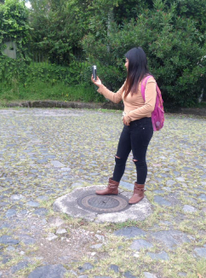
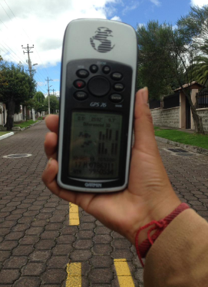
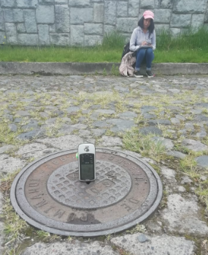
TOPOGRAFÍA
2540 – 2600 msnm
Coordenas Planas UTM, Sistema WGS-84 zona 17
Curvas de Nivel cada metro.
Pendiente pronunciada de 15.8 %.
Error en GPS de 2 m.

Slide 9
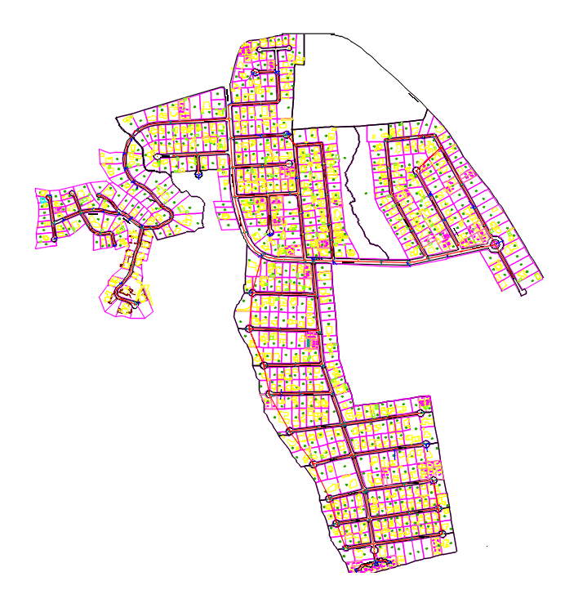
UBICACIÓN DE MUESTRAS
M4
M3
M2
M5
Muestra | Coordenada Norte | Coordenada Oeste | Altimetría (msnm) | Profundidad (m)
M1 | 786548.40 | 9960023.30 | 2600 | 1,50m
M2 | 786751.60 | 9960973.00 | 2574 | 1,50m
M3 | 785891.50 | 9961175.70 | 2542 | 1,50m
M4 | 786053.00 | 9961175.7 | 2552 | 1,50m
M5 | 785869.20 | 9960898.20 | 2560 | 1,50m
M1

Slide 10
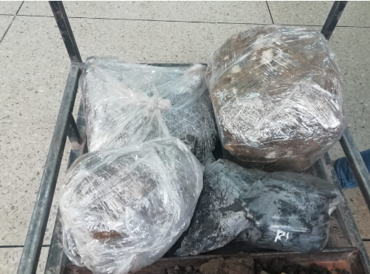
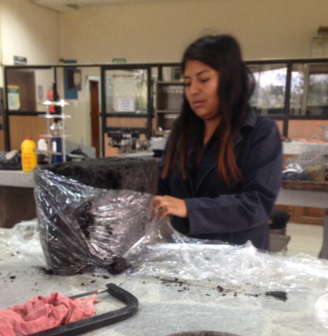
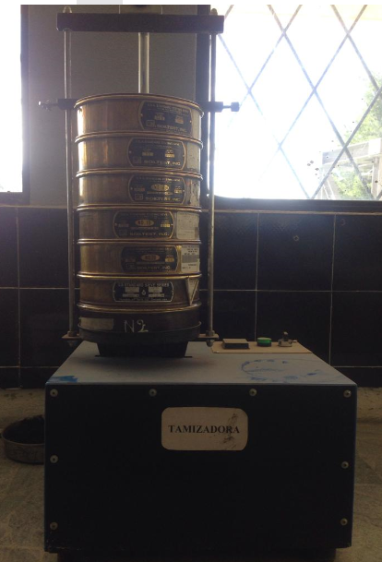
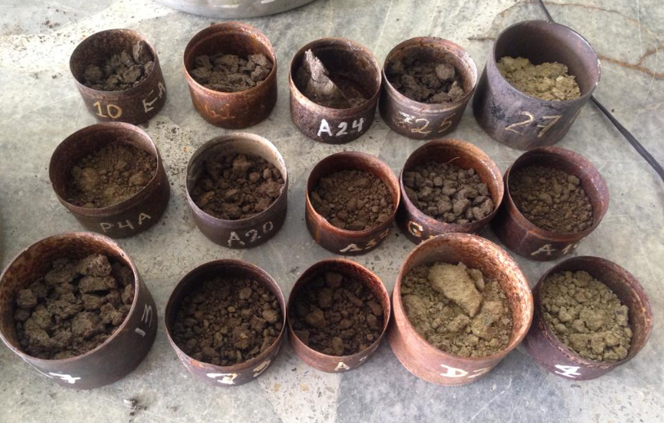
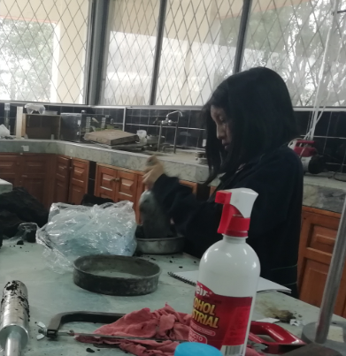
CARACTERIZACIÓN DE SUELOS
Contenido de Humedad
Granulometría
Muestra | Contenido de Humedad
M1 | 47.10%
M2 | 13.81%
M3 | 48.48%
M4 | 28.81%
M5 | 47.10%
Parámetros | M1 | M2 | M3 | M4 | M5
Grava % | 5.36 | 22.84 | 0 | 0 | 46.71
Arena % | 74.79 | 66.23 | 93.08 | 94.66 | 58.56
Finos % | 5.5 | 5.23 | 2.08 | 4.73 | 0.97
D10 (mm) | 0.11 | 0.18 | 0.1 | 0.1 | 0.21
D30 (mm) | 0.24 | 0.77 | 0.19 | 0.16 | 0.7
D60 (mm) | 0.6 | 3.65 | 0.31 | 0.26 | 6.4
Cu | 5.45 | 20.28 | 3.10 | 2.60 | 30.48
Cc | 0.87 | 0.90 | 1.16 | 0.98 | 0.36
SUCS
Muestra | Símbolo del grupo | Nombre del Grupo
M1 | SP-SM | Arena con limo y grava
M2 | SP-SM | Arena con limo y grava
M3 | SP | Arena mal graduada
M4 | SP | Arena mal graduada
M5 | SP | Arena gravosa

Slide 11
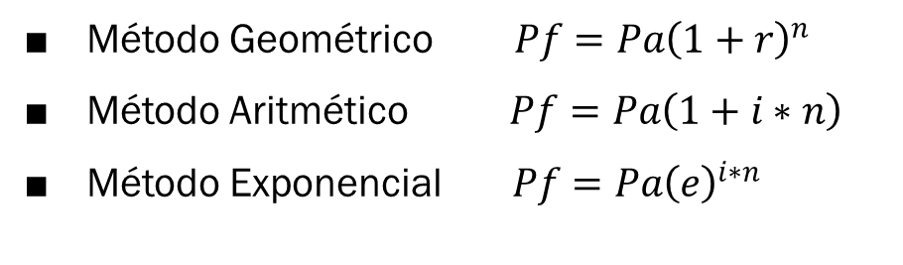
ANÁLISIS POBLACIONAL
Período | Año | Método Geométrico | Método Aritmético | Método Exponencial
0 | 2019 | 1814 | 1814 | 1814
1 | 2020 | 1866 | 1866 | 1867
2 | 2021 | 1920 | 1918 | 1921
3 | 2022 | 1975 | 1971 | 1978
4 | 2023 | 2032 | 2023 | 2036
5 | 2024 | 2091 | 2076 | 2095
6 | 2025 | 2152 | 2128 | 2157
7 | 2026 | 2214 | 2180 | 2220
8 | 2027 | 2278 | 2233 | 2285
9 | 2028 | 2344 | 2285 | 2352
10 | 2029 | 2411 | 2338 | 2421
11 | 2030 | 2481 | 2390 | 2492
12 | 2031 | 2553 | 2442 | 2565
13 | 2032 | 2626 | 2495 | 2640
14 | 2033 | 2702 | 2547 | 2718
15 | 2034 | 2780 | 2600 | 2798
16 | 2035 | 2861 | 2652 | 2880
17 | 2036 | 2943 | 2704 | 2964
18 | 2037 | 3029 | 2757 | 3051
19 | 2038 | 3116 | 2809 | 3140
20 | 2039 | 3206 | 2862 | 3233
21 | 2040 | 3299 | 2914 | 3327
22 | 2041 | 3394 | 2967 | 3425
23 | 2042 | 3492 | 3019 | 3525
24 | 2043 | 3593 | 3071 | 3629
25 | 2044 | 3697 | 3124 | 3735
Método Geométrico $Pf=Pa{\left(1+r\right)}^{n}$
Método Aritmético $Pf=Pa\left(1+i∗n\right)$
Método Exponencial $Pf=Pa{\left(e\right)}^{i∗n}$
DATOS
Período de diseño (n) 25 Años
Tasa anual de crecimiento (i) 2.89 %

Slide 12
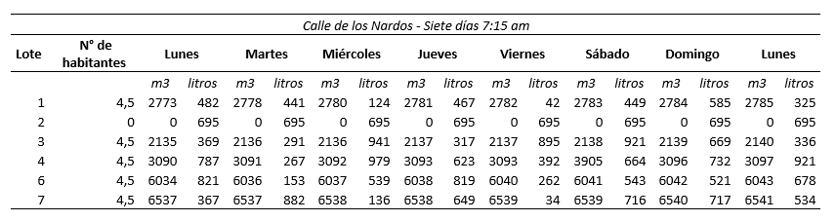
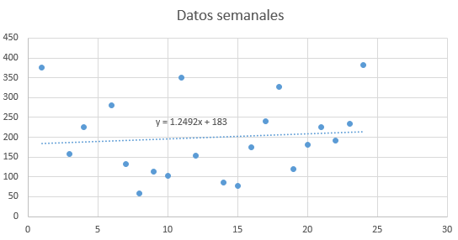
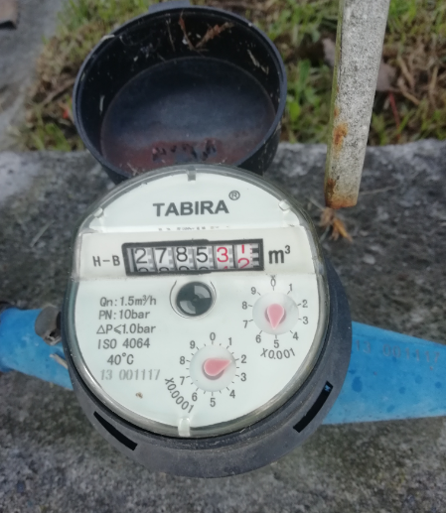
DOTACIÓN
Dotación semanal
Dotación promedio = 183 l/hab./día

Slide 13
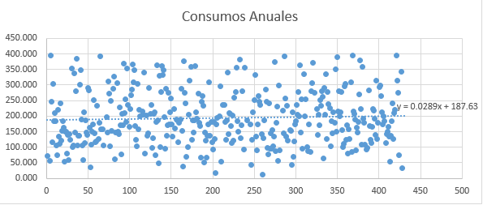
DOTACIÓN
Dotación anual
Dotación promedio = 187,63 l/hab./día
Dotación de diseño = 190 l/hab./día

Slide 14




BASES DE DISEÑO
Secretaria Nacional del Agua- SENAGUA.
Instituto Ecuatoriano de Normalización INEN.
Normas de diseño de sistemas de alcantarillado EPMAPS – Q.
Bases de diseño GADMUR.

Slide 15
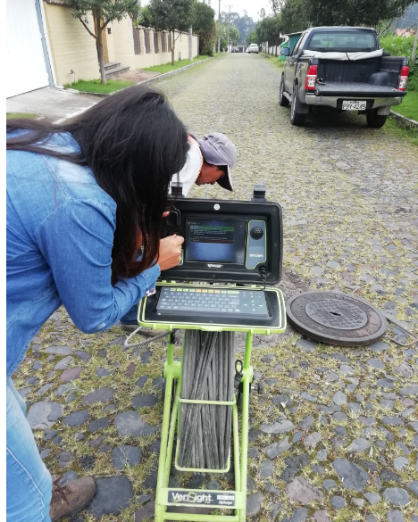
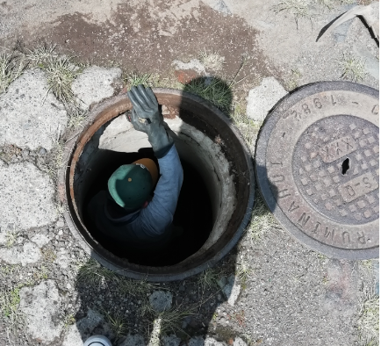
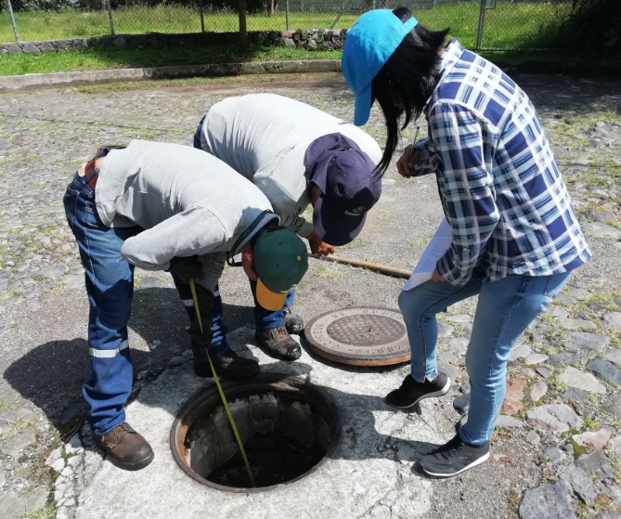
CATASTRO
Evaluación Física e Hidráulica del sistema existente

Slide 16
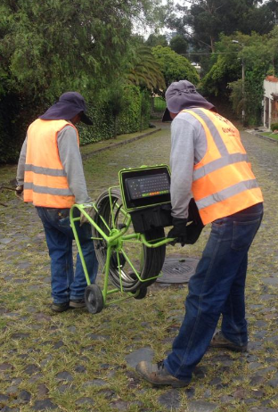
CATASTRO DE LA RED EXISTENTE
Verificar la información (altimetría planimetría)
Constatar el estado actual de los pozo y de las tuberías
Traspaso de la cámara por las tuberías
Evaluación Hidráulica del sistema
Listado de requerimientos para el mantenimiento pozos y tuberías
Presentar el diseño para el mejoramiento de la red.

Slide 17
FICHAS CATASTRALES
Alcantarillado Combinado
141 Pozos
259 Sumideros

Slide 18
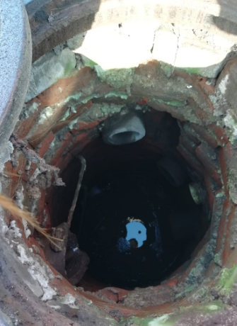
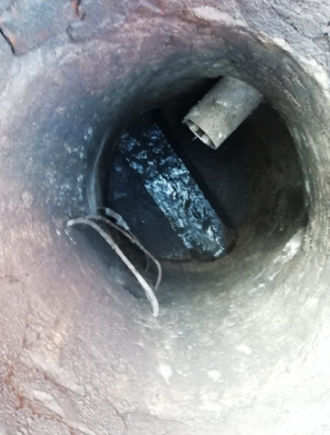
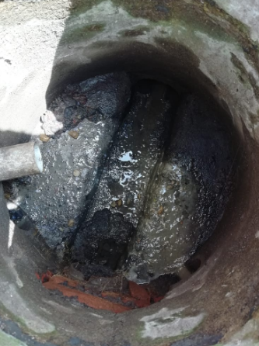
EVALUACIÓN FÍSICA DEL SISTEMA

Slide 19
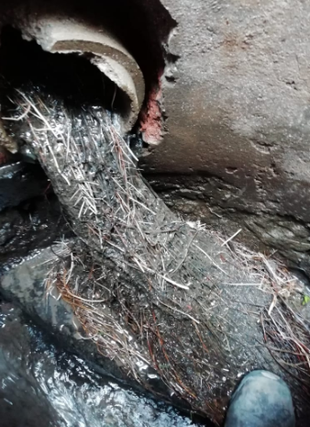
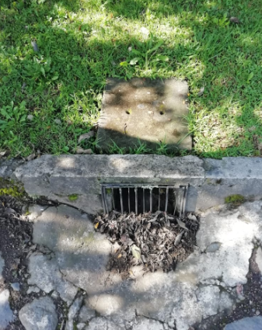
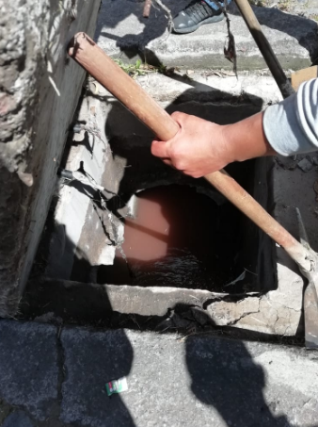
EVALUACIÓN FÍSICA DEL SISTEMA

Slide 20
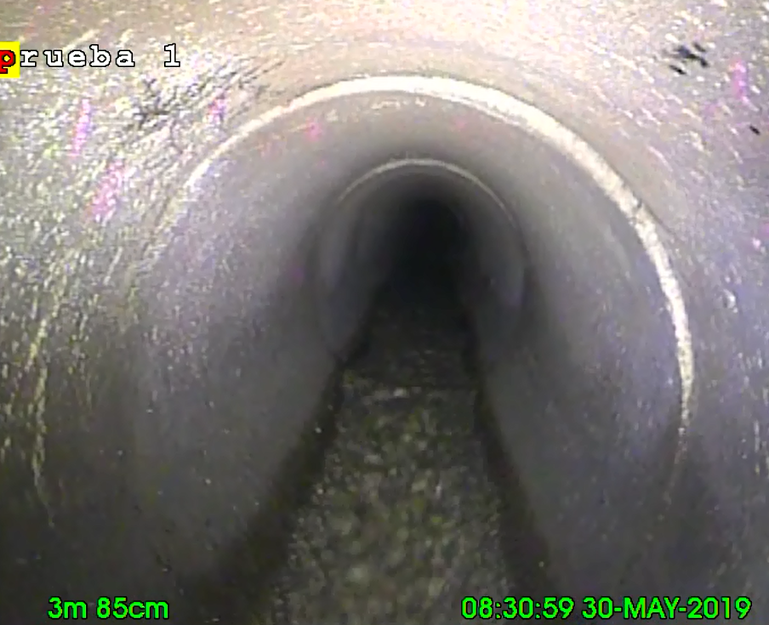
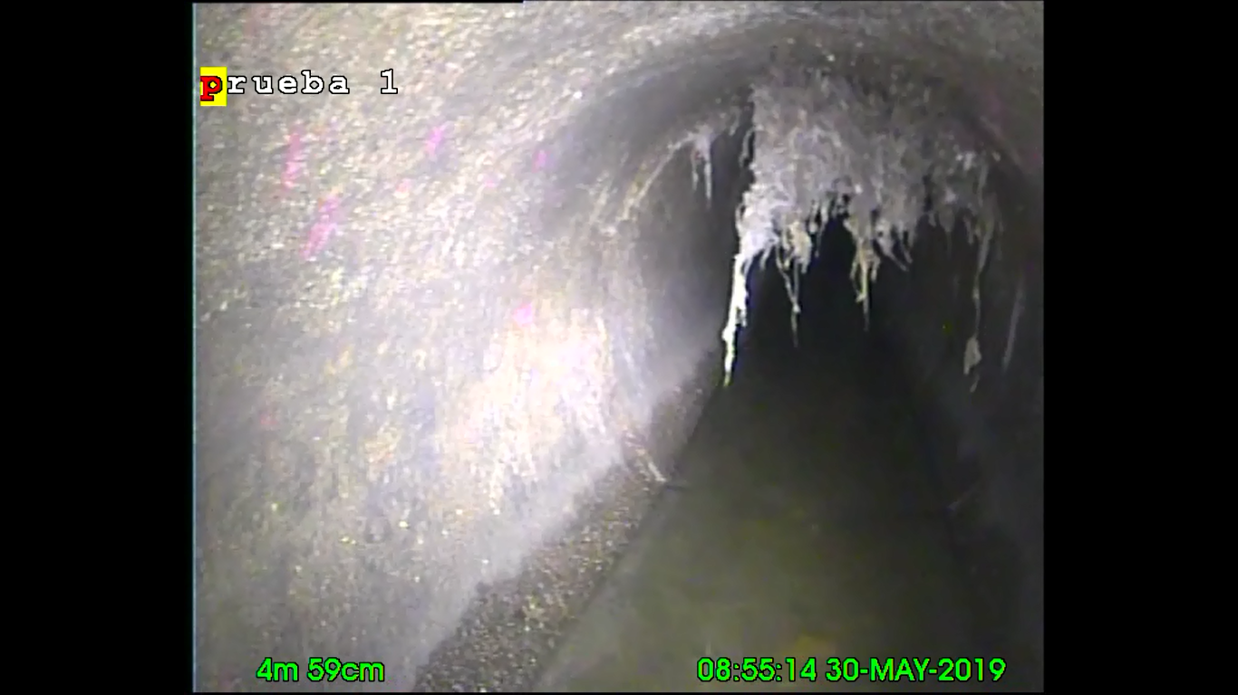
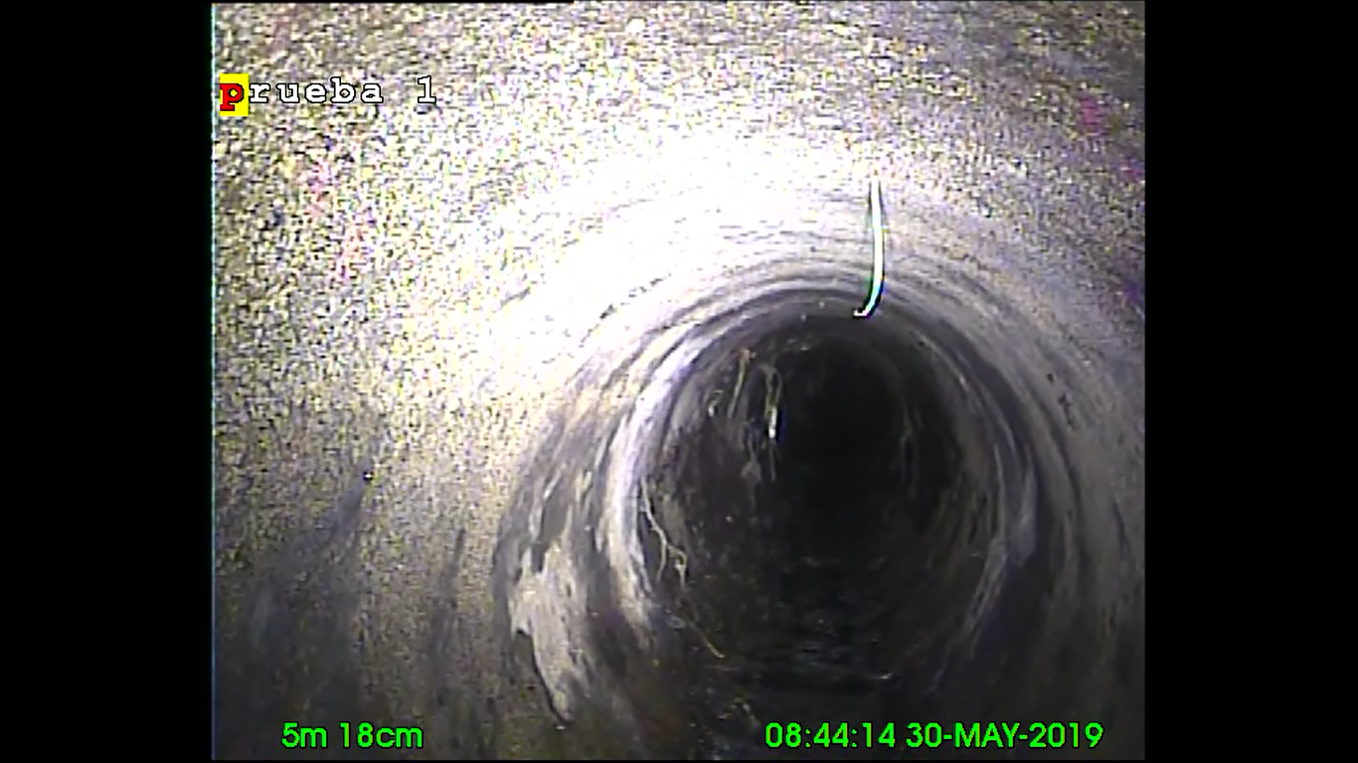
TRASPASO DE CÁMARA

Slide 21
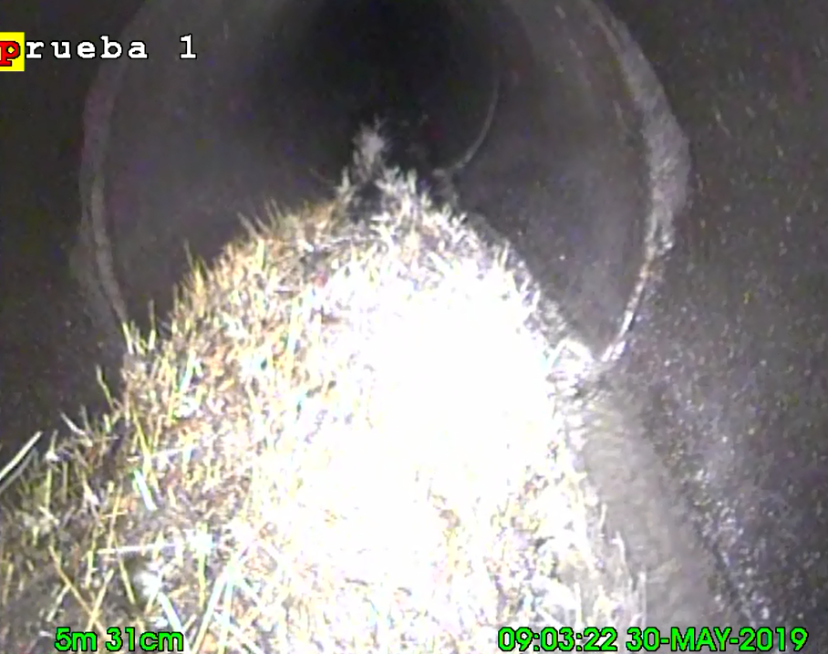
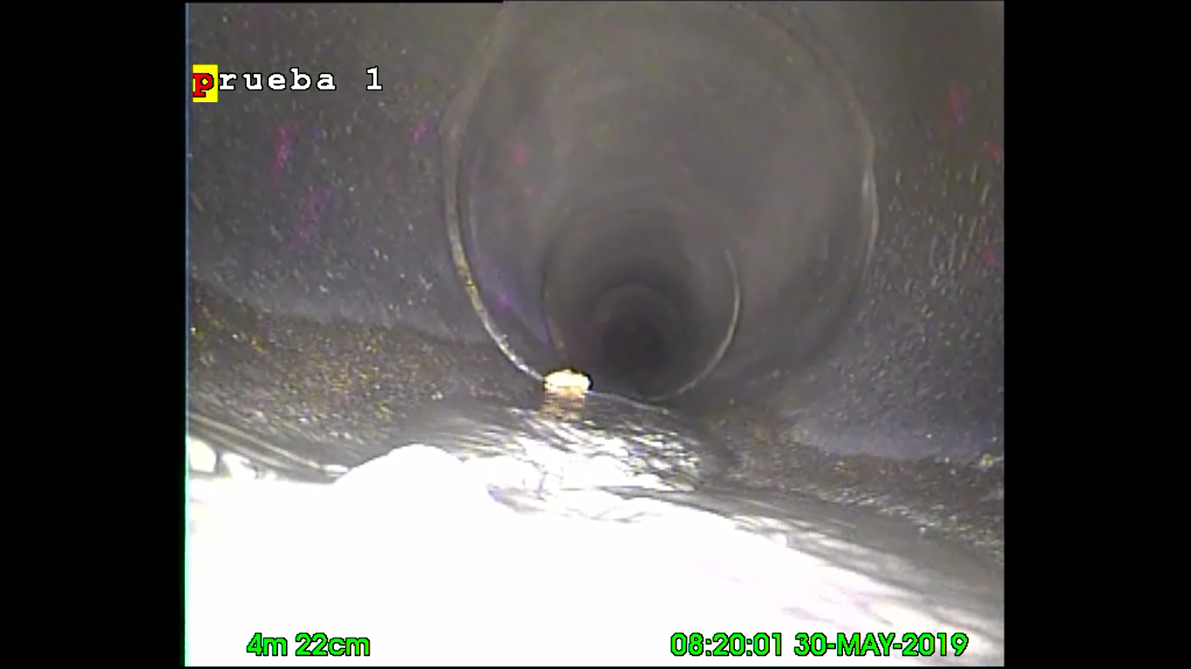
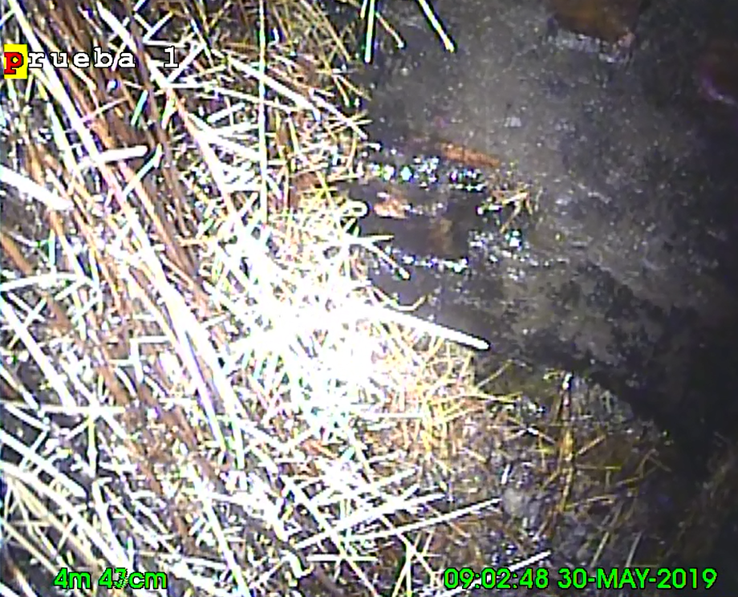
TRASPASO DE CÁMARA

Slide 22
RESUMEN DEL CATASTRO
Parámetro | Características
Tipo de alcantarillado: | Alcantarillado Combinado
Área de influencia | 85 hectáreas
Numero de pozos de revisión | 141
Estado de pozos de revisión | Los pozos de revisión 38, 116,117,121 y 131 se encuentran en malas condiciones, debido a la presencia de zorrillo en las tuberías y desgaste de paredes interiores.
Numero de sumideros | 259
Estado de sumideros | Los sumideros se encuentran en un estado aceptable, no presentan daños mayores, en ciertas partes necesitan un cambio de tapas de revisión.
Longitud total de Tuberías | 9,891 km.
Diámetros de tuberías | Se encuentran desde 250mm hasta 1000mm
Material y estado físico en tuberías | La mayoría de las tuberías a simple vista se puedo verificar que se encuentran en un estadio regular, esto quiere decir que todavía tiene un funcionamiento adecuado, las tuberías en su totalidad son de hormigón simple.
Descargas | El proyecto tiene 6 descargas, la primera desemboca en el rio Santa Clara, tres descargan en la quebrada San Juan, misma que limita al barrio de Selva Alegre con el barrio Jatumpungo y dos descargan a la red de la ciudad.
Observaciones | Realizar lo más rápido posible el mantenimiento de los pozos mencionados anteriormente, ya que en época de lluvia dichos pozos están colapsando.

Slide 23
DIAGNÓSTICO DE LA RED DE ALCANTARILLADO
Sector | Pozo de Revisión | Diámetro y material | Tiempo de tubería | Evaluación del tramo de tubería | RECOMENDACIONES
TOWN HOUSE | Pz1 a Pz2 | 250mm H.S. | > 40 años | Tramo de inicio, Capacidad hidráulica correcta | Se sugiere mantenimiento, colocación de peldaños
 | Pz4 a Pz3 | 250mm H.S. | > 40 años | Tramo de inicio, Sobrepasa la capacidad de tubería | Se sugiere mantenimiento, colocación de peldaños
 | Pz3 a Pz2 | 250mm H.S. | > 40 años | Capacidad hidráulica correcta | Se sugiere mantenimiento, peldaños en mal estado.
MADROÑOS | Pz2 a Pz5 | 250mm H.S. | < 40 años | Sobrepasa la capacidad de tubería | Cambio de tubería
 | Pz5 a Pz6 | 250mm H.S. | < 40 años | Sobrepasa la capacidad de tubería | Cambio de tubería
C1 | Pz9 a Pz11 | 250mm H.S. | > 40 años | Capacidad hidráulica insuficiente | Cambio de tubería
ORQUÍDEAS | Pz7 a Pz6 | 250mm H.S. | > 40 años | Sobrepasa la capacidad de tubería | Cambio de tubería
 | Pz6 a Pz8 | 250mm H.S. | > 40 años | Tramo de inicio, Sobrepasa la capacidad de tubería | No cumple pendiente mínima, Cambio de tubería

Slide 24
DIAGNÓSTICO DE LA RED DE ALCANTARILLADO
En el sitio de estudio existen tuberías de más de 40 años de funcionamiento, mismas que han superado el horizonte de diseño y han sobrepasado su tiempo de vida útil.
Se puedo constatar con la evaluación hidráulica que existen tramos de alcantarillado que no cumplen con la pendiente mínima que es del 1%, y que además están trabajado a sección llena.
Existen tramos de tuberías que han desaparecido por completo generando socavones.
Se puede apreciar que el daño en tuberías del sistema de alcantarillado combinado sobrepasa el 50%.

Slide 25
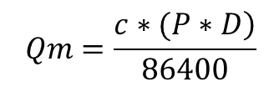

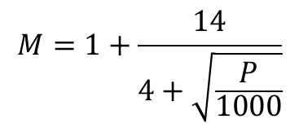

CAUDALES PARA EVALUACIÓN Y DISEÑO DE ALCANTARILLADO SANITARIO
$${ Q}_{sanitario}={Q_{m}+Q_{inf}+Q}_{ili}$$
Caudal de aguas domésticas
Caudal de infiltración
Factor de infiltración dependiendo del nivel de complejidad del sistema
$$Qm=\frac{\left.c∗(P∗D\right)}{86400}$$
Nivel de complejidad del sistema | Infiltración alta (l/s-ha) | Infiltración media (l/s-ha) | Infiltración baja (l/s-ha)
Bajo y medio | 0.1 - 0.3 | 0.1 - 0.3 | 0.05 - 0.2
Medio alto y alto | 0.15 - 0.4 | 0.1 - 0.3 | 0.05 - 0.2
Coeficientes de retorno de aguas servidas domésticas
Nivel de complejidad del sistema | Coeficiente de retorno
Bajo y medio | 0.7 - 0.8
Medio alto y alto | 0.8 - 0.85
Fuente: (EMAAP-Q, 2009, pág. 33)
$${ Q}_{inf}=Coef.infiltracion∗Area de aporte$$
Fuente: (EMAAP-Q, 2009, pág. 30)
Caudal aguas ilícitas
$$QMD=Qm∗M$$
Aportes máximos por conexiones erradas
$$M=1+\frac{14}{4+\sqrt{\frac{P}{1000}}}$$
Nivel de complejidad del sistema | Aporte (l/s-ha)
Bajo y medio | 0.2 - 2
Medio alto y alto | 0.1- 1
$$Harmon$$
Fuente: (EMAAP-Q, 2009, pág. 33)
${ Q}_{ilicitas}=0.50∗Q_{inf}$*Área de aporte

Slide 26
CAUDALES PARA EVALUACIÓN Y DISEÑO DE ALCANTARILLADO PLUVIAL
$${ Q}_{Agua lluvia}=0,00278∗ C∗I∗A$$
Período de retorno = 5 años
Tiempo de concentración = 12 min
Valores de C para diferentes tipos de suelo
Tipo de Superficie | C
Cubierta metálica o teja vidriada | 0.95
Cubierta con teja ordinaria o impermeabilizada | 0.90
Pavimentos asfálticos en buenas condiciones | 0.85 a 0.90
Pavimentos de hormigón | 0.80 a 0.85
Empedrados (juntas pequeñas) | 0.75 a 0.80
Empedrados (juntas ordinarias) | 0.40 a 0.50
Pavimentos de macadam | 0.25 a 0.60
Superficies no pavimentadas | 0.10 a 0.30
Parques y jardines | 0.05 a 0.25
Valores de coeficiente de escurrimiento
Tipo de zona | Valore de C
Zonas centrales densamente construidas, con vías y calzadas pavimentadas | 0.7 - 0.9
Zonas adyacentes al centro de menor densidad poblacional con calles pavimentadas | 0.7
Zonas residenciales medianamente pobladas | 0.55 - 0.65
Zonas residenciales con baja densidad | 0.35 - 0.55
Parques, campos de deportes | 0.1 - 0.2
Fuente: (Secretaria del Agua- SENAGUA, 2012, pág. 289).
Fuente: (Secretaria del Agua, SENAGUA, 2012, pág. 291)

Slide 27

CÁLCULO DE COEFICIENTE PONDERADO
$$Harmon$$

Slide 28
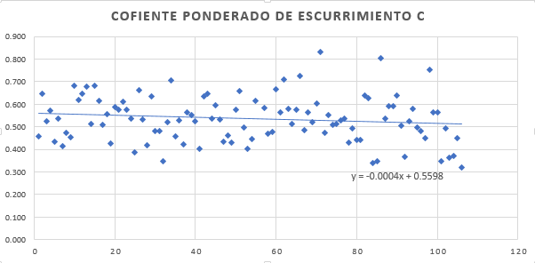

CÁLCULO DE COEFICIENTE PONDERADO
$$Se utilizó un coeficiente c=0.56$$

Slide 29
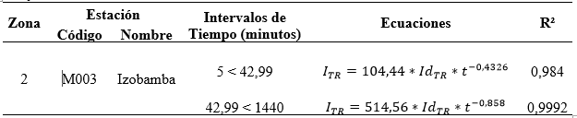
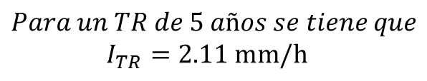
INTENSIDAD PLUVIAL EN LA ZONA
Zonificación de intensidades.
Fuente: (Actualización del estudio de lluvias intensas - INAMHI, 2015, pág. 19)
Intensidades máximas en 24 horas (mm/h)
$$Para un TR de 5 años se tiene que$$
$$I_{TR}=2.11 mm/h$$
Fuente: (Actualización del estudio de lluvias intensas - INAMHI, 2015, pág. 209)

Slide 30
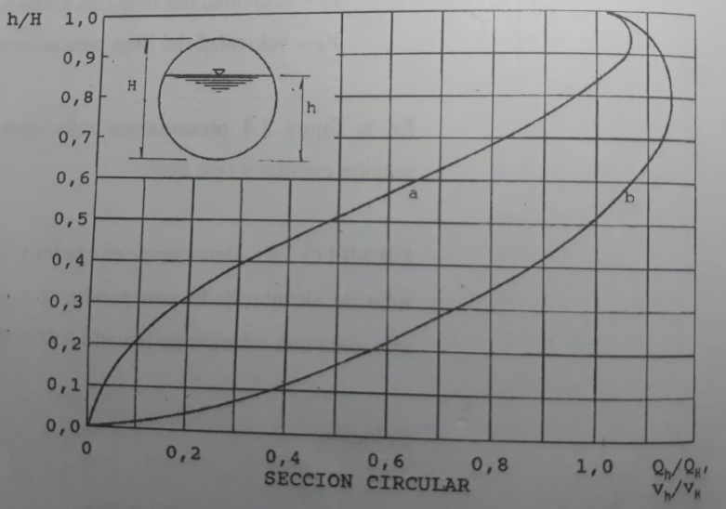
BASES DE EVALUACIÓN Y DISEÑO
70% de la capacidad máxima
Corte mínimo 1 m + Ø
Velocidad mínima 0.35 m/s
Velocidad máxima 4.5 m/s (PVC) y 4 m/s (H.S)
Pendiente mínima 1%
Fuente: (Sandoval, 2013, pág. 90).

Slide 31
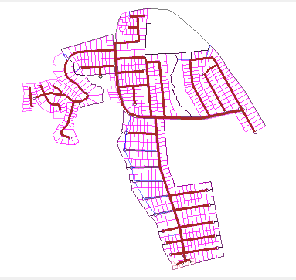

ANÁLISIS COMPARATIVO SEWERCAD
SEWERCAD |  |  | EXCEL
Label | Slope (Calculated) | Velocity (m/s) | Pz Inicial | Pz Final | Diametro (mm) | Velocidad de Diseño (m/s)
TUBERIA-1 | 0.019 | 1.3 | 1 | 2 | 250 | 1.34
TUBERIA-2 | 0.025 | 1.54 | 4 | 3 | 250 | 1.58
TUBERIA-3 | 0.026 | 1.69 | 3 | 2 | 300 | 1.7
TUBERIA-4 | 0.075 | 2.87 | 2 | 5 | 300 | 2.94
TUBERIA-5 | 0.028 | 2.05 | 6 | 5 | 250 | 2.17
TUBERIA-6 | 0.01 | 1.59 | 8 | 7 | 350 | 1.7
TUBERIA-7 | 0.01 | 1.84 | 7 | 5 | 500 | 1.93
TUBERIA-8 | 0.021 | 2.82 | 5 | 9 | 500 | 2.98
TUBERIA-9 | 0.016 | 1.68 | 10 | 9 | 350 | 1.74
TUBERIA-10 | 0.01 | 1.51 | 12 | 11 | 350 | 1.59

Slide 32
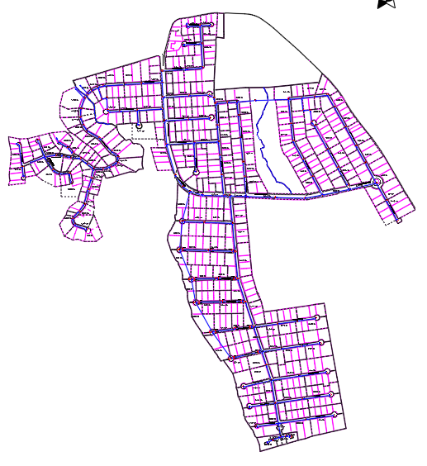
DISEÑO DE LA RED DE ALCANTARILLADO SANITARIO

Slide 33
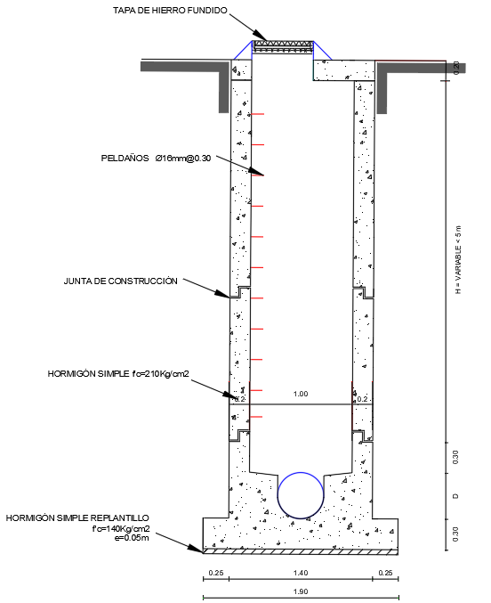
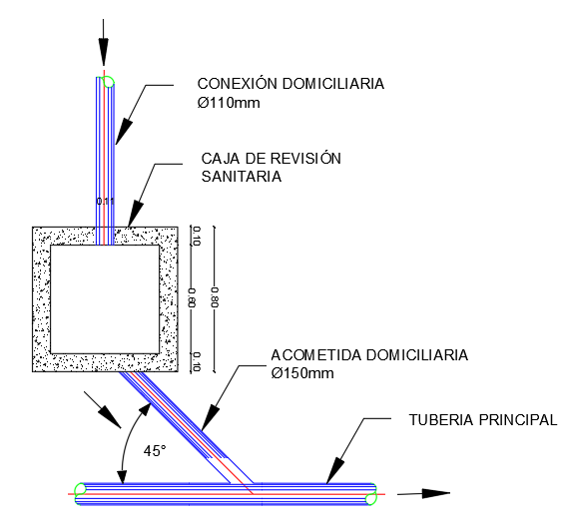
DISEÑO DE LA RED DE ALCANTARILLADO SANITARIO
163 Pozos de revisión
Longitud total de tubería = 9.28 Km.
Diámetro de 200 mm
CONEXIONES DOMICILIARIAS
Ø= 150mm, 1%
45° - 60°
80 cm x 80 cm

Slide 34
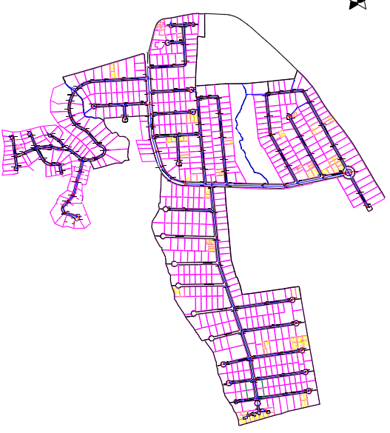
DISEÑO DE LA RED DE ALCANTARILLADO PLUVIAL

Slide 35
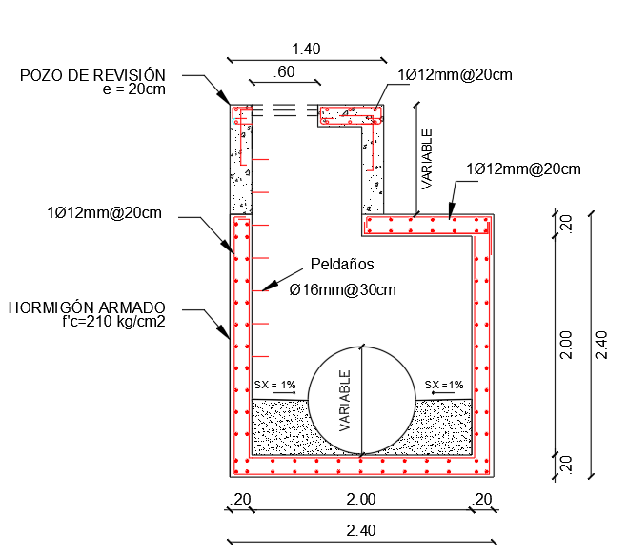


DISEÑO DE LA RED DE ALCANTARILLADO PLUVIAL
137 Pozos de revisión
Longitud total de tubería = 8.21 Km.
324 Sumideros
Diámetro de 250 mm a 1000 mm

Slide 36
PRESUPUESTO
El presupuesto referencial del proyecto se realizó en base al Reporte General de Rubros- abril 2019, proporcionado por el Gobierno Autónomo Descentralizado de Rumiñahui, específicamente por el DAPAC-R.
ALTERNATIVA | PVC | H.S
SANITARIO | $ 1,061,101.46 | $ 1,084,553.81
PLUVIAL | $ 1,610,644.07 | $ 1,659,905.08
TOTAL | $ 2,671,745.53 | $ 2,744,458.89

Slide 37
CONCLUSIONES
Se verificó la altimetría del eje de la red actual de alcantarillado con un GPS proporcionado por la DAPAC-R, obteniendo resultados que se encuentran dentro del error máximo permitido.
El levantamiento catastral y el uso de la cámara VeriSigh nos ayudó a determinar que el actual sistema de alcantarillado combinado se encuentra deteriorado, además, desde la fecha construcción han pasado más de 40 años, por lo que ya ha cumplido con su tiempo de vida útil y es necesario realizar un nuevo diseño.
Para el cálculo hidráulico del alcantarillado sanitario se utilizó aportaciones de caudal de infiltración, caudal sanitario de aguas servidas y conexiones ilícitas.

Slide 38
CONCLUSIONES
Se ejecutó un modelamiento hidráulico en SewerCAD V8i del nuevo diseño de alcantarillado sanitario y pluvial, y se determinó que no existe gran diferencia entre los resultados obtenidos en el software y la hoja electrónica de Excel.
Se realizó un presupuesto referencial de las dos alternativas de material PVC y Hormigón Simple, y a través el análisis de precios unitarios se determinó que se debe emplear tuberías de PVC.
El nuevo sistema de alcantarillado sanitario tiene una longitud total de 9,28 Km y un diámetro de 200mm y el pluvial tiene 8,21 Km con diámetros de 250 mm hasta los 1000mm.

Slide 39
RECOMENDACIONES
Para este tipo de estudios se debe realizar un buen análisis al catastro efectuado y verificar estado actual de las tuberías y lo pozos de revisión, no omitir ninguna observación, para que de esta manera el nuevo diseño contemple todas esas falencias y les dé solución.
En la etapa de ejecución del proyecto los procesos constructivos deben ser elaborados correctamente para evitar errores que pueden poner en riego el diseño realizado.

Slide 40
RECOMENDACIONES
Para el buen funcionamiento del nuevo diseño del sistema de alcantarillado de recomienda realizar mantenimiento paulatinamente para evitar acumulación de basura o sedimentos en las alcantarillas.
Para la realización de este tipo de proyectos lo primero que se debe hacer es socializar con los habitantes del sector de estudio, comunicarles que tipo de proyecto se va realizar en la zona, cuáles son los beneficios que ellos van a recibir como moradores, y pedir su autorización para realizar los trabajos que impliquen ingresar a sus lotes o viviendas.

